Slide 1
يوم الأحد

Slide 2
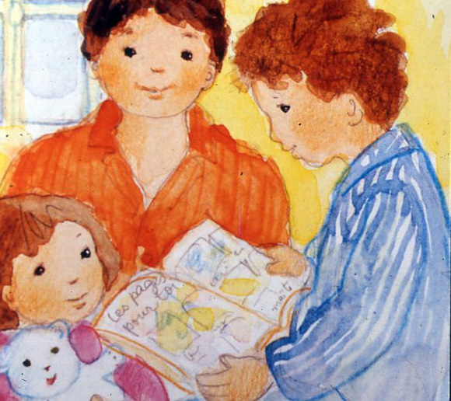
اليوم الأحد يوم الرب ” هذا هو اليوم الذي صنعه الرب , يوم جميل وفرح“. انه اليوم الذي قام به يسوع من بين الأموات لهذا فان أغلبيتنا يتوقف عن العمل فهو العيد بالنسبة لنا.

Slide 3
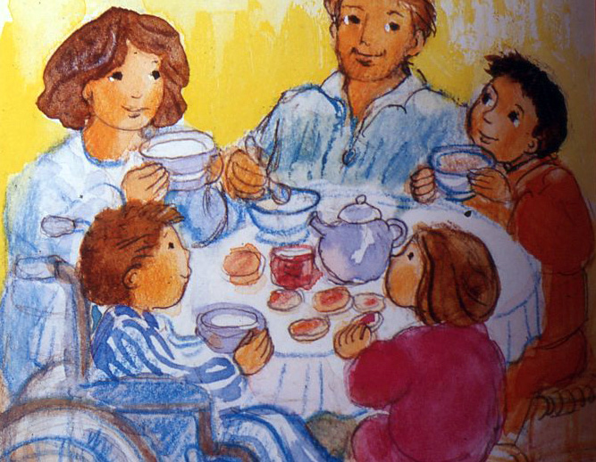
هذا الصباح فان جورج , حنا وميرنا قد استيقظوا متأخرين وقد ساعد جورج أخيه حنا على النهوض , فتناولوا الأفطار جميعا فمن الجميل أن تكون مع بعضنا كعائلة

Slide 4
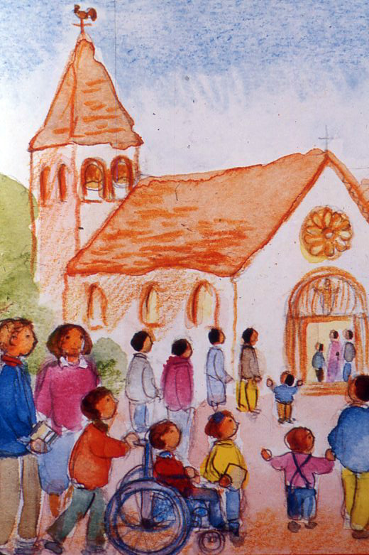
واليوم فان الرب يدعونا لكي نذهب اليه, فيلبي أغلبنا الدعوة وقلوبنا فرحة وكأنها في عيد , نحن ذاهبون الى القداس.

Slide 5
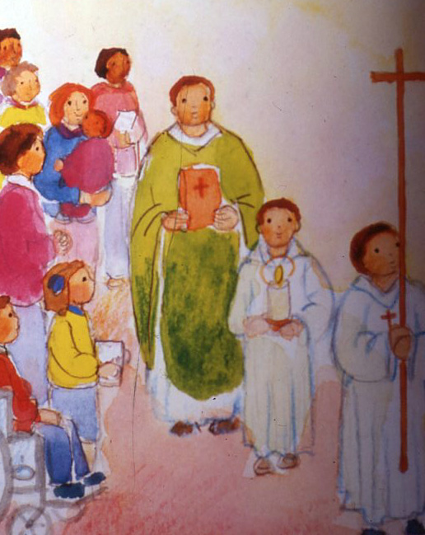
تجلس العائلة كاملة في المقعد الأول في الكنيسة لكي يتسنى لها أن ترى وتسمع كل ما يجري بشكل جيد بينما تساعد الأم ميرنا على فهم ما يقال بالقداس بشكل أفضل.

Slide 6
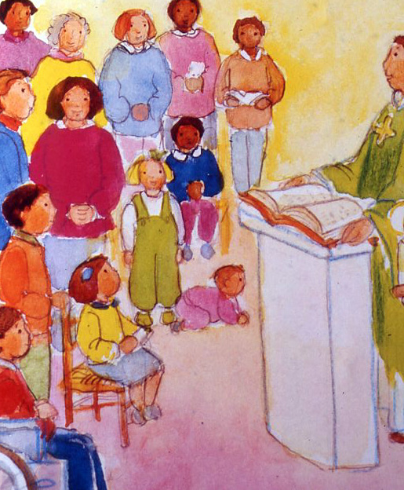
يا رب أنت تحدثنا ونحن نستمع اليك , البارحة فان الأم قد قامت بقراءة الأنجيل لأولادها لمساعدتهم على فهمه بشكل جيد.

Slide 7
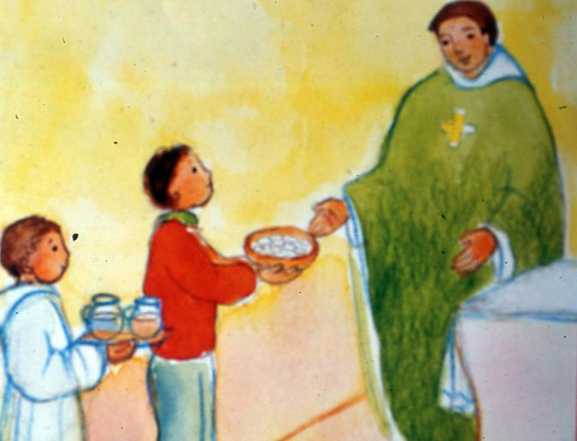
هذا هو الخبز والخمر , هذا هو عملنا : فرحنا وحزننا , حياتنا كاملة نقدمها لك يا رب .

Slide 8
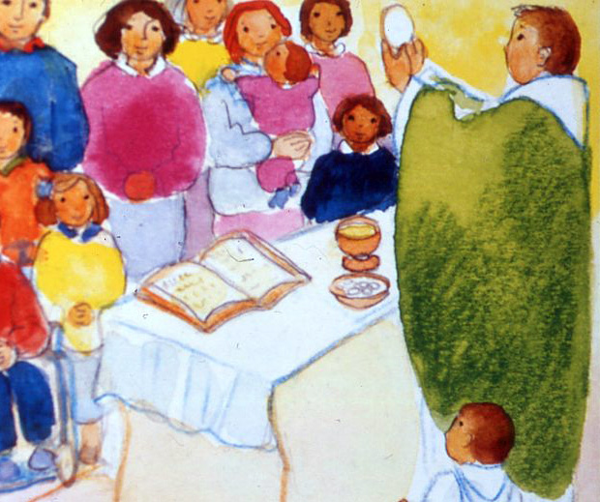
خذوا فكلوا هذا هو جسدي المبذول من أجلكم... خذوا واشربوا هذا هو دمي المراق من أجلكم ... هذا هو تقديس القرابين , فيا يسوع ها انت هنا ونحن نعبدك ونصلي لك.

Slide 9
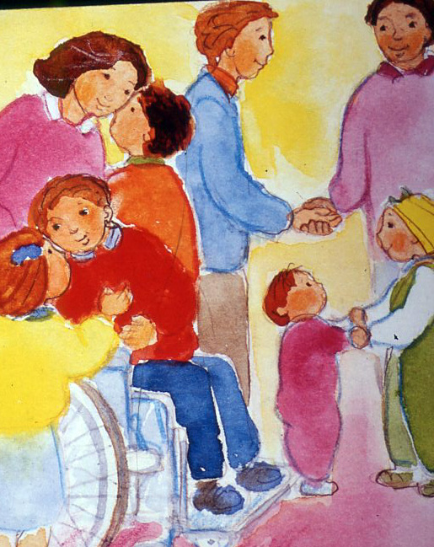
آبانا أنت من يجمعنا فنتبادل المحبة والسلام ” سلام المسيح“

Slide 10
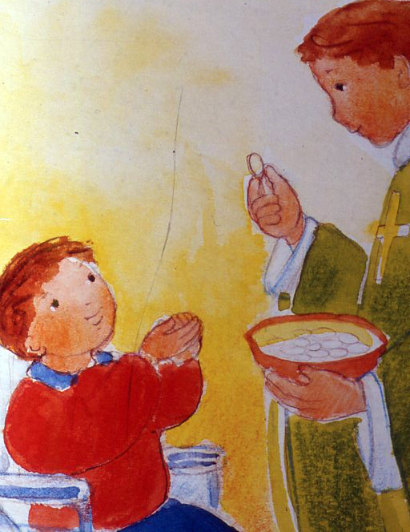
طوبى للمدعويين الى وليمة الرب, انها لحظة المناولة فيا رب تعال الينا وادخل الى قلوبنا
” جسد المسيح ... آمين.“

Slide 11
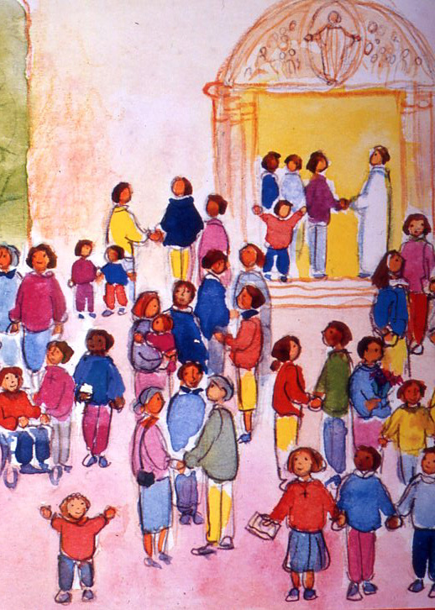
في ساحة الكنيسة وبعد القداس يجتمع جميع المصلين من أجل تبادل أطراف الحديث فقد أكلنا من نفس الخبز لذلك نحس وكأننا عائلة واحدة عائلة أبناء الله فنذهب جميعا مع سلام المسيح.

Slide 12
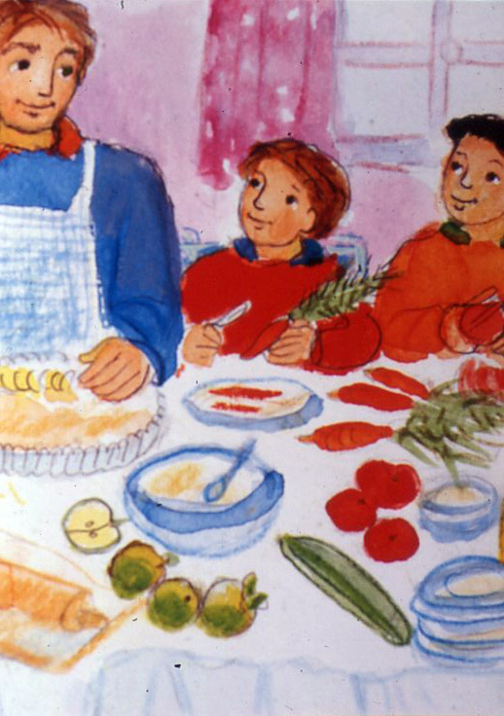
ومعا أيضا فاننا نتناول غذاء لذيذ , فعمل جورج وحنا حلوى لذيذة بينما قام البابا بتحضير حلى أخرى وأضحكنا بحركاته ومقالبه

Slide 13
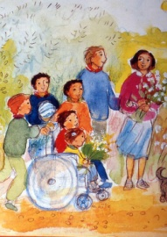
ومن اجل الخروج في نزهة , فان حنا قد دعا البعض من اصدقائه اللذين كانوا وحدهم في المدرسة , من اجل الخروج مع عائلته وقد حمل اصدقاءه الكثير من الورود من اجل العذراء مريم أم يسوع

Slide 14
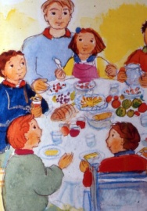
وفي المساء فقد تأخر الوقت فنام الجميع عند حنا وقد امضوا وقتا مسليا على العشاء , لقد كان اليوم كما لو قد ذهبوا في رحلة.

Slide 15
بعد العشاء اجتمع الجميع للصلاة:“ يا رب تعال الى القرب من أولئك الذين بقوا في هذا اليوم وحدهم لكي تدعوا أصدقاء حقيقيين للمجيء اليهم , شكرا يا رب للفرح والسعادة التي وضعتها في قلوبنا , شكرا على هذا اليوم الذي أوجدته خصيصا لهذه السعادة
.

